Slide 1
ETF Portfolio Vergleich SAV
Alexander Rupp, Julian Schwarzinger

Slide 2

Basics: Passives Investieren
Vorgehensweise
Es wird auf den Markt gesetzt, statt auf einzelne Wertpapiere
buy and hold, statt Spekulation
Index
Kennziffer für die Kursentwicklung von mehreren Aktien
Bilden Branchen, Industrien oder Regionen ab
ETF
ist ein Fonds, der einen Index (ATX oder MSCI World) abbildet
Portfolio
Kombination verschiedener ETFs

Slide 3
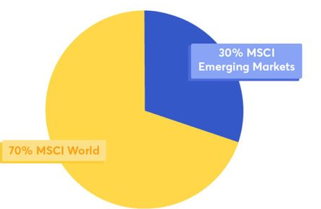
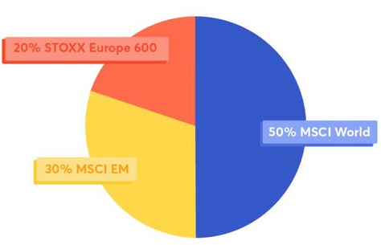
Warum / Wieso
Unterschiedliche Portfoliotypen
Abbildung vom gesamten Weltmarkt
Unterschiedliche Gewichtung von Länder oder Sektoren
Etc.
Vergleich von 2 Portfolios
Bzgl. Performance und Wertentwicklung
Überprüfen unterschiedlicher Investment Strategien
Untersuchen des optimalen Investitionszeitpunkts

Slide 4
Anforderungen
Portfolios erstellen/bearbeiten
Zuweisung einzelner ETFs mit prozentueller Gewichtung
Zwei Portfolios auswählen und vergleichen
Kursanzeige einzelner ETFs
Hinzufügen von Transaktionen zu bestimmten Zeitpunkten
Ist gleich bei den zu vergleichenden Portfolios
Anzeigen von Wertentwicklung/Performance der Portfolios

Slide 5
Visualisierung
„Interpretation“
LiveChart
Anwendung ist einfach
Open Source
Wpfui
Design von diversen Containern
Zeiträume können vom Benutzer gesetzt werden
Berechnung der Portfolio Performance des Portfolios
Berechnung der Wertentwicklung des Portfolios

Slide 6
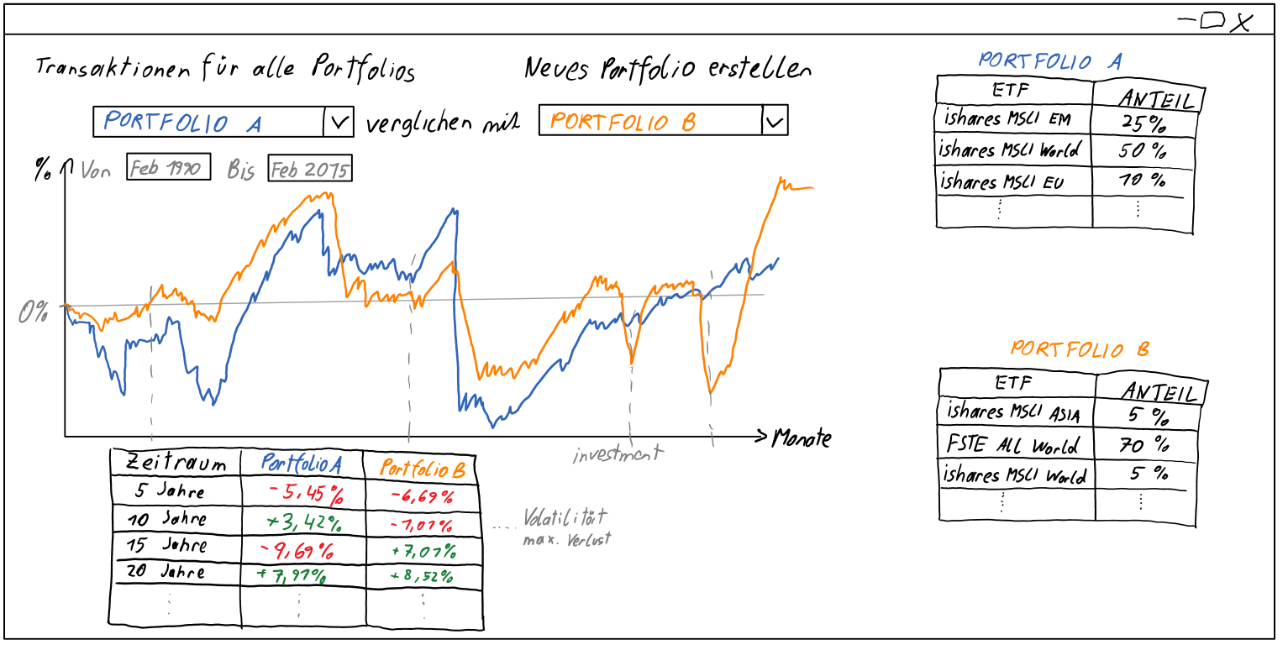
Start-Screen

Slide 7
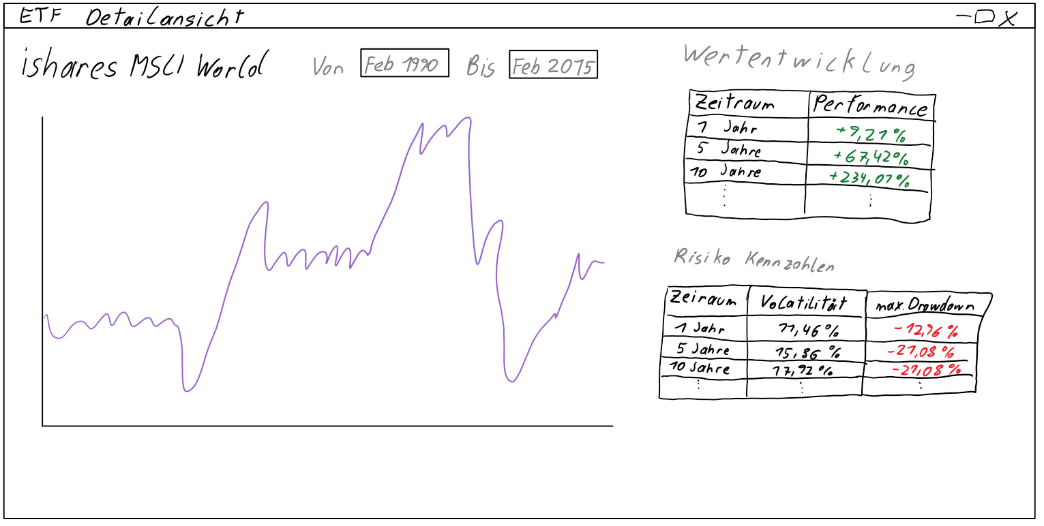
ETF Detail-View

Slide 8
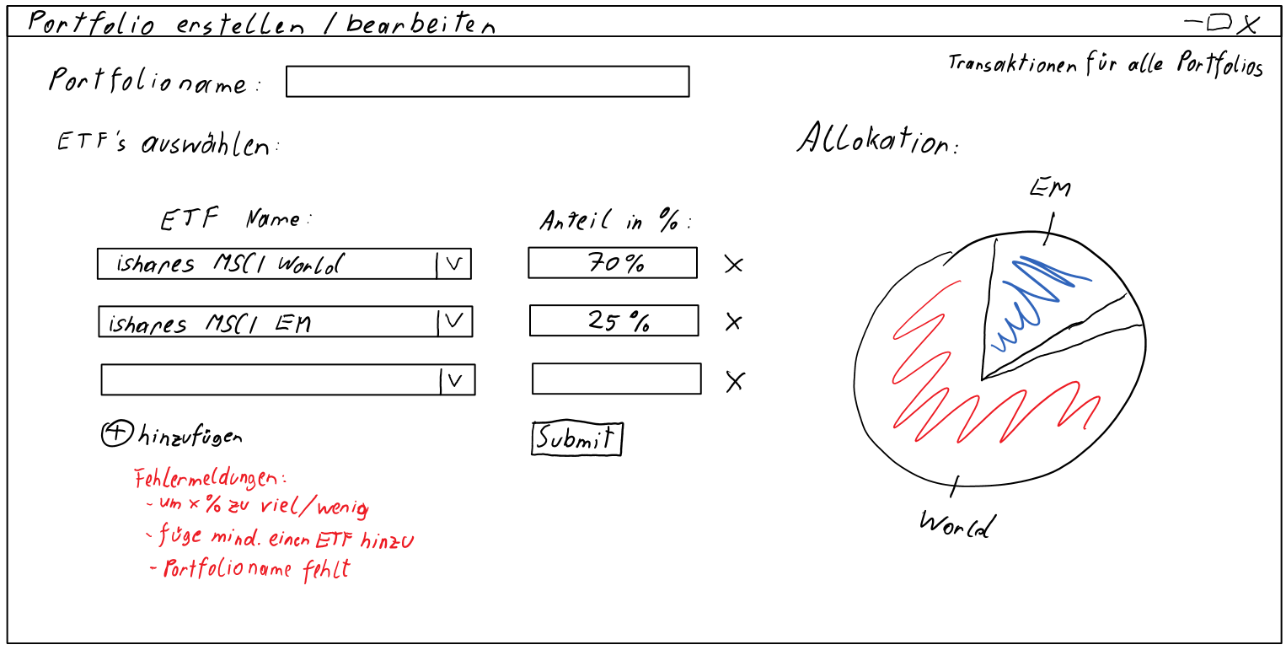
Add/Edit Portfolio

Slide 9
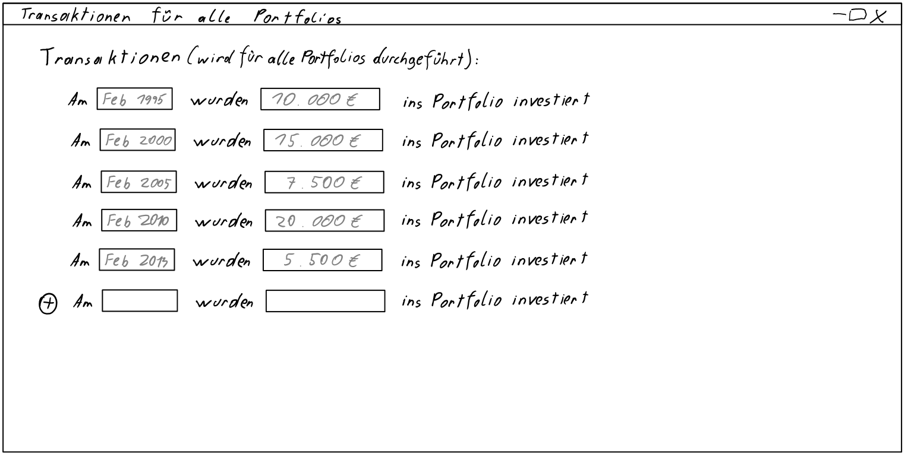
Add Transactions

Slide 10
Herausforderungen
Keine brauchbare ETF-Kurs API, welche gratis ist
Richtige Berechnung der Portfolio Performance
Dokumentation von LiveChart
Data Context Switch
Dokumentation von WPF

Slide 11
Weitere mögliche Schritte
Portfolios nicht auf ETFs beschränken
Einzelaktien
Anleihen
Etc.
Verschiedene Investitions Zeitpunkte bei den einzelnen Portfolios
Speichern / Laden von Portfolios
Verknüpfung mit Onlinebroker
Darstellung von eigenem Portfolio
Uvm.

Slide 12
Live Vorführung

